Slide 1
Математика
VІ тиждень
Урок №3

Slide 2
Приготуй Вчись
Робочий зошит
Підручник з математики
Ручку, олівець
Читати інструкції уважно і крокувати за ними
Виконувати усні обчислення
Записувати розв’язання задачі
Самостійно вести записи

Slide 3
Крок 1. Приготуйся працювати у зошиті
Запиши дату.
Пропиши число у рядок каліграфічно.
Назви наступне число, попереднє,
на 10 менше, на 10 більше.

Slide 4
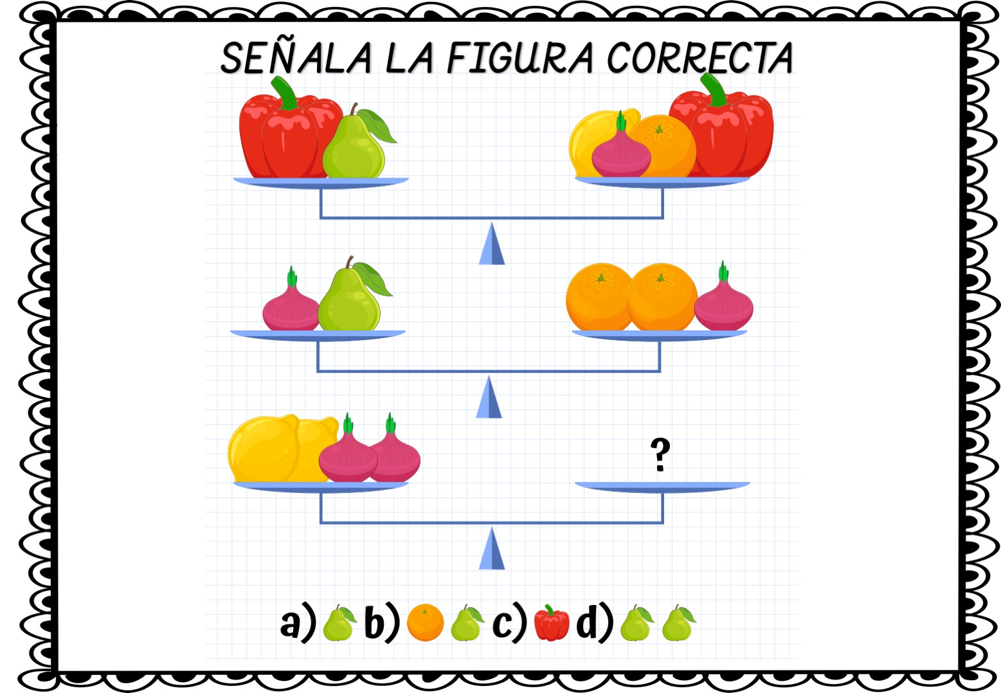
Крок 2. Розумний вузлик
Розглянь малюнок.
Пам’ятай: терези залишаться врівноваженими, якщо додати або забрати однакову вагу з обох боків.

Slide 5
Що можна забрати з обох боків перших терезів, щоб рівновага не порушилася?
Отже, груша важить стільки скільки …

Slide 6

Розглянь другі терези.
Що можна забрати з обох боків терезів, щоб рівновага не порушилася?
Отже, груша важить , як апельсин, лимон і цибуля,
АБО як …

Slide 7

Груша важить, як 2 апельсина, або як 1 апельсин, лимон і цибуля.
Чим можна замінити 1 апельсин?
Що ж має бути на третіх терезах?

Slide 8
2 апельсина =
2 лимони і
2 цибулі =
1 груша
Розв’язання записувати не треба!

Slide 9
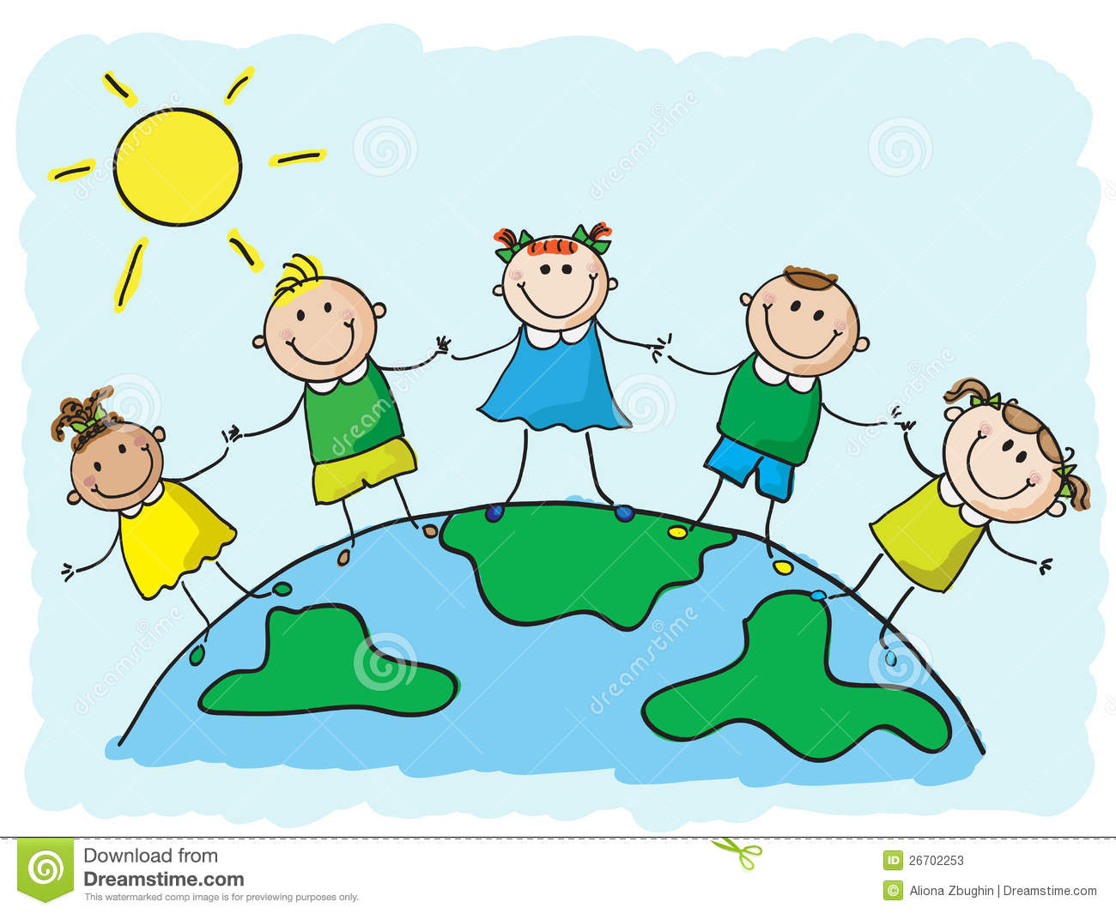
Стоп урок!
Попий води.
Виконай декілька вправ.

Slide 10
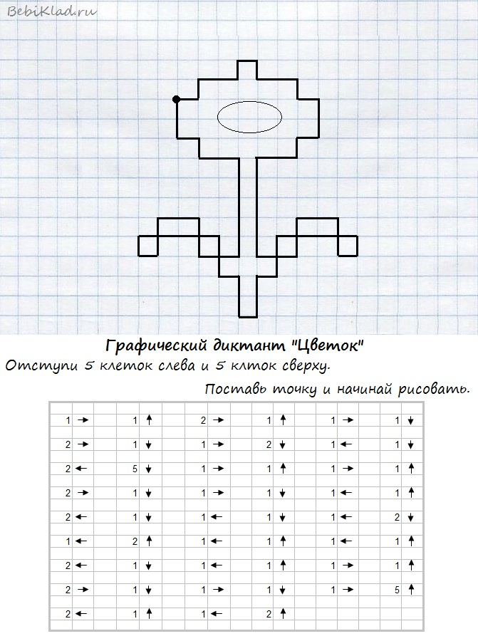
Крок 3. Графічний диктант.
Відступи 5 клітинок вниз і 5 клітинок вправо.

Slide 11
Графічний диктант. Перевірка

Slide 12
Крок 4. Працюємо з підручником.
Відкрий сторінку 128.
Розглянь завдання 2.
Прочитай таблицю ділення на 9.
Користуючись таблицею, виконай завдання 3.

Slide 13
Урок закінчено!
Дякую за роботу!

